Slide 1
Tá na mão serviços
Nos dias de hoje temos muitas pessoas que trabalham informalmente, ou prestam serviços e não tem uma certa avaliação no mercado para que outras pessoas possam ter informações dos serviços que foram prestados por essa pessoa ou empresa.
O foco de proposta de valor é a questão do feedback do serviço prestado e do prestador. O aplicativo deverá permitir que o contratante possa ter um feedback antes da contratação, referente ao(s) prestador(es) do(s) serviço(s) e que este feedback seja vinculado ao “perfil” do prestador de serviços em forma de indicação, elogio e críticas.
Haverá avaliação do prestador em escala de 1 a 5 estrelas (péssimo, razoável, bom, ótimo, excelente). Outro ponto que julgamos necessário é o que avalia o “contratante”, pois é importante também para que o prestador de serviços saiba se o contratante cumpre com o contratado e se é um bom pagador.

Slide 2
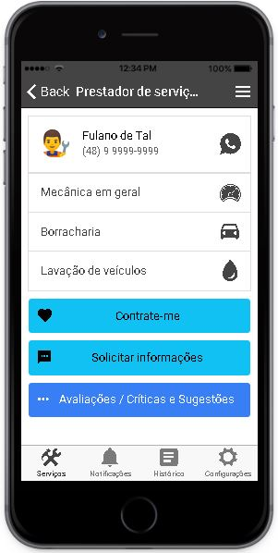
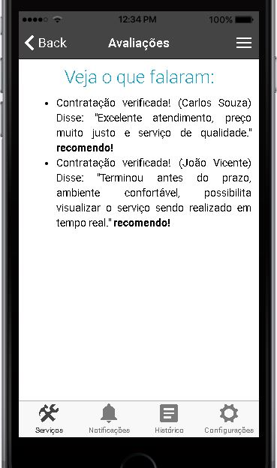
Ilustrações

